Slide 1
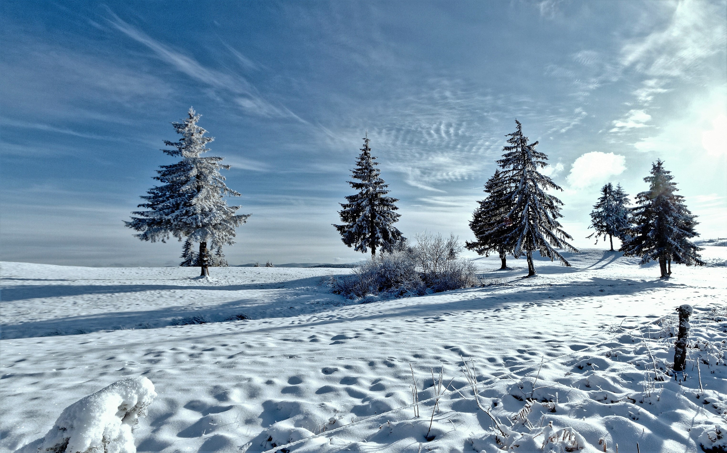
Restaurant Scolaire Les Moulins 04.90.90.17.29
Les fruits et légumes de saison provenant des producteurs BIO de Barbentane ont comme logo la lettre
Menu du 24 au 28 février 2025
lundi | Mardi | Mercredi Centre de loisirs | Jeudi | Vendredi
Velouté de légumes | Carotte râpée | Salade mixte | Pizza maison | Salade verte
Dahl de lentille corail et Pomme de terre | Filet de poulet Polenta crémeuse | Spaghettis carbonara | Roti de porc romanesco | Chili con pescado riz
fromage
fruit | Gâteau aux pommes | Dessert du mercredi | fruit | crème au citron
La cuisine municipale se réserve la possibilité de modifier les menus en fonction des aléas du marché et des livraisons
Pains des boulangeries de Barbentane

